Slide 1
Diseño del Compilador CodeBleu
{
Univ. Beltrán Canaza Alan Joseph
}

Slide 2
Diseño de Compiladores
{
¿Que es un compilador?
Un compilador es un programa que se encarga de traducir un lenguaje a otro, por lo general un lenguaje de alto nivel como Python o C++ a un lenguaje de bajo nivel como Assembler, con el fin de crear un programa ejecutable
Problemática
En la actualidad la programación es fundamental en la formación de todo ingeniero, el proceso de asimilar la lógica computacional suele presentar una curva de aprendizaje compleja.
¿Cómo diseñar e implementar la gramática y las fases del compilador para el lenguaje CodeBleu?
}
...

Slide 3
Objetivos
.
General
Desarrollar un compilador funcional para el lenguaje CodeBleu mediante técnicas de diseño de compiladores, con el fin de procesar y validar correctamente la lógica algorítmica de programas fuente escritos con vocabulario francés.
Específicos
Diseñar la gramática formal, BNF y EBNF del lenguaje
Construir estructuras de datos dinámicas
Implementar las fases de análisis léxico, sintáctico y semántico
Ejecutar pruebas con códigos fuente de ejemplo

Slide 4
Fundamento teórico
Gramática Formal
Gramática BNF
La gramática es un sistema formal de conjunto de reglas los cuales describen la estructura de un lenguaje, definen la sintaxis y reglas de un lenguaje. Formado por símbolos terminales, no terminales, símbolo inicial y las reglas de producción
Utiliza <> para símbolos no terminales, usa ::= para definiciones y | para alternativas.
Gramática EBNF
Introduce símbolos adicionales como [] para elementos opcionales, {} para repeticiones y () para agrupaciones.

Slide 5
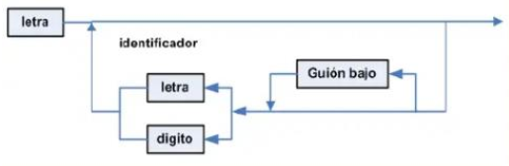
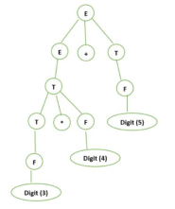
Fundamento Teórico
Diagramas de Conway
Estos diagramas constituyen un mecanismo gráfico en los que se puede reflejar el lenguaje reconocible por una gramática
Árboles Sintácticos
Muestra la estructura sintáctica de un lenguaje, representando cualquier sentencia generada por la gramática.

Slide 6
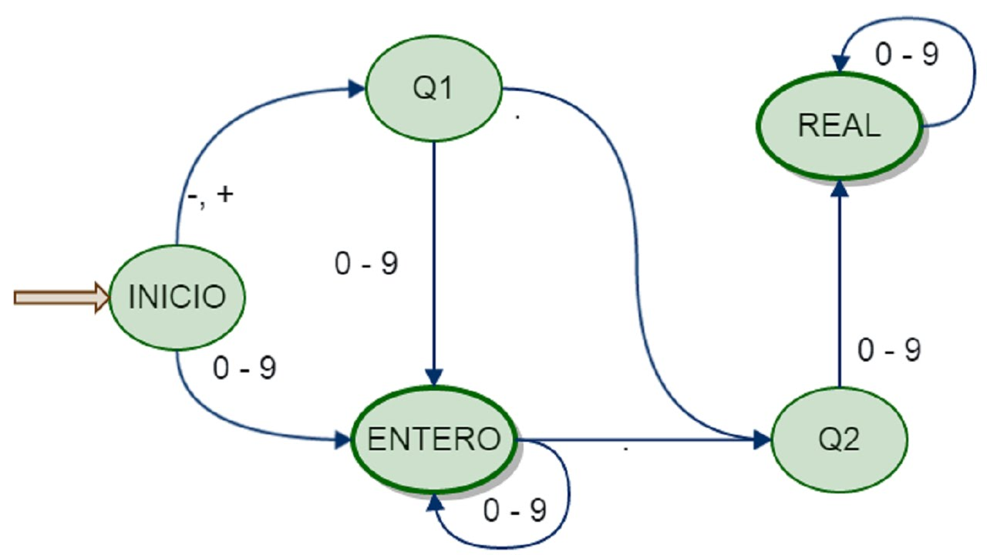
Fundamento Teórico
Autómatas finitos
Estos autómatas permiten modelar las transiciones de estado necesarias para identificar palabras reservadas, identificadores, números y operadores.

Slide 7
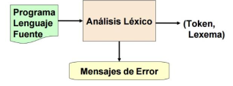
Analizador léxico
También conocido como escáner, es responsable de leer el código fuente carácter por carácter encontrando patrones y convertirlos en tokens significativos
Para entender mejor el analizador léxico debemos conocer los conceptos de token, lexemas y patrones

Slide 8

Analizador léxico
Token
Es una cadena con un significado asignado e identificado, estructurado por un par, nombre de token y su valor.
Lexemas
Patrones
Secuencia de caracteres que coinciden con un patrón para un token.
Descripción de la forma que pueden tomar los lexemas de un token.

Slide 9
Analizador Sintáctico
Fundamento Teórico
Trabaja a nivel de sentencias, su propósito es verificar la estructura gramatical de la orden de entrada, verificando con ayuda de las reglas de producción si lo ingresado es válido o no, el funcionamiento es el siguiente:
Recepción de tokens, por parte del léxico.
Verificar si los tokens coinciden con las reglas de producción.
Construcción del árbol sintáctico.
Gestión de errores.

Slide 10
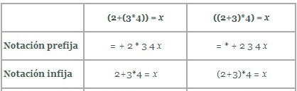
Analizador Semántico
Fundamento Teórico
Para el presente trabajo de curso se realizará la generación de código intermedio y la previa conversión de expresiones en infijo a prefijo
Infija: Los operadores están en medio de operandos
Prefija: Los operadores están antes de los operandos
}

Slide 11

{
Descripción de la Metodología
Se tomará en cuenta todo lo aprendido en la materia de Diseño de Compiladores, implementando los algoritmos enseñados en clases para cada fase del compilador a realizar. El lenguaje de programación para realizar el compilador será en C++.
}
...

Slide 12
Identificación del lenguaje
entier x = 10;
entier y = 0;
reel promedio = 5.5;
si (x > 5) {
afficher << "El valor de x es mayor a 5";
y = 10;
} sinon {
y = 0;
}
tantque (y < 10) {
y = y + 1;
afficher << y;
}
pour (entier i = 0 ; i < 5 ; i = i + 1) {
afficher << i;
}
lire >> x;
El lenguaje identificado se basa en vocabulario del idioma francés manteniendo la estructura y sintaxis de C++, denominado CodeBleu, por ejemplo:

Slide 13
Gramática
BNF
EBNF
<principal> ::= <codigo> | λ
<codigo> ::= <sentencia> <codigo> | λ
<tipo> ::= "entier" | "réel" | "chaine"
<identificador> ::= <letra> { <letra> | <digito> }
<numero> ::= <digito> { <digito> }
<sentencia> ::= <declaracion>
| <asignacion>
| <entrada_salida>
| <condicional>
| <bucle_tantque>
| <bucle_pour>
<declaracion> ::= <tipo> <identificador> ";"
| <tipo> <identificador> "=" <expresion> ";"
<asignacion> ::= <identificador> "=" <expresion> ";"
<entrada_salida> ::= "afficher" "<<" <expresion_salida> ";"
| "lire" ">>" <identificador> ";"
<expresion_salida> ::= <cadena> | <identificador> | <numero>
<condicional> ::= "si" "(" <bool> ")" "{" <codigo> "}" <sino_opcional>
<sino_opcional> ::= "sinon" "{" <codigo> "}" | λ
<bucle_tantque> ::= "tantque" "(" <bool> ")" "{" <codigo> "}"
<bucle_pour> ::= "pour" "(" <asignacion_simple> <bool> ";" <incremento> ")" "{" <codigo> "}"
<asignacion_simple> ::= <tipo> <identificador> "=" <numero> ";"
| <identificador> "=" <numero> ";"
<incremento> ::= <identificador> "=" <identificador> "+" <numero> | <identificador> "++"
<expresion> ::= <termino> | <termino> <op_arit> <expresion> | "(" <expresion> ")"
<op_arit> ::= "+" | "-" | "*" | "/"
<bool> ::= <expresion> <comparacion> <expresion>
<comparacion> ::= ">" | "<" | "==" | "!=" | ">=" | "<="
principal = { sentencia } ;
sentencia = declaracion | asignacion | entrada_salida | condicional | bucle_tantque | bucle_pour ;
tipo = "entier" | "réel" | "chaine" ;
declaracion = tipo identificador [ "=" expresion ] ";" ;
asignacion = identificador "=" expresion ";" ;
entrada_salida = "afficher" "<<" ( cadena | expresion ) ";" | "lire" ">>" identificador ";" ;
condicional = "si" "(" bool ")" "{" codigo "}" [ "sinon" "{" codigo "}" ] ;
bucle_tantque = "tantque" "(" bool ")" "{" codigo "}" ;
bucle_pour = "pour" "(" [ declaracion | asignacion ] bool ";" incremento ")" "{" codigo "}" ;
codigo = { sentencia } ;
bool = expresion comparacion expresion ;
comparacion = ">" | "<" | "==" | "!=" | ">=" | "<=" ;
expresion = termino { ( "+" | "-" ) termino } ;
termino = factor { ( "*" | "/" ) factor } ;
factor = identificador | numero | "(" expresion ")" ;
incremento = identificador ( "++" | "=" expresion ) ;
identificador = letra { letra | digito } ;
numero = digito { digito } [ "." { digito } ] ;
letra = "a".."z" | "A".."Z" ;
digito = "0".."9" ;
cadena = "\"" { alfanumerico | especial } "\"" ;

Slide 14
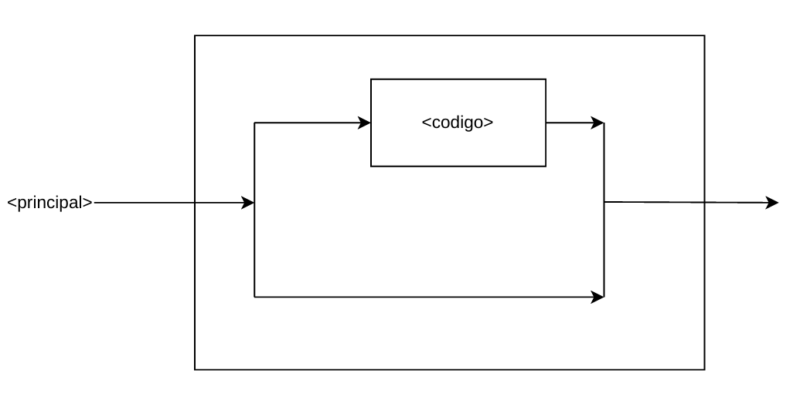
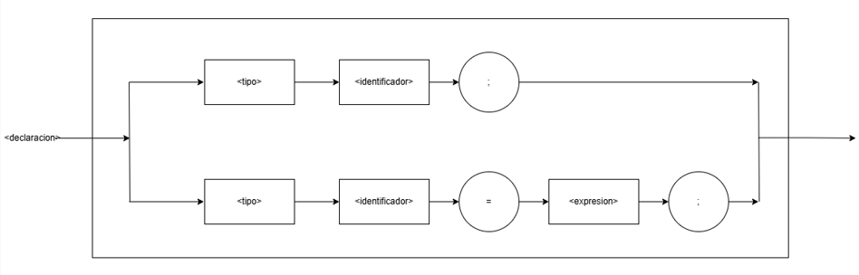
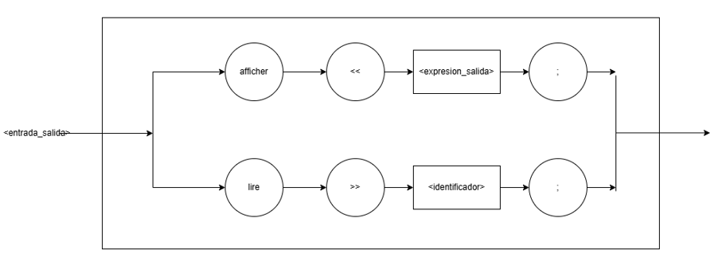
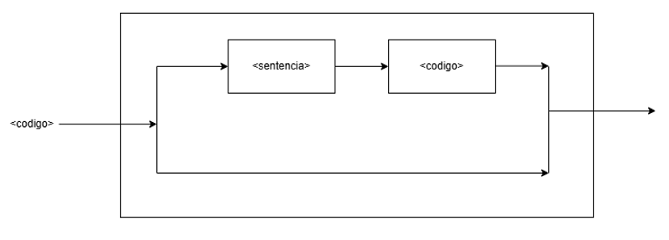
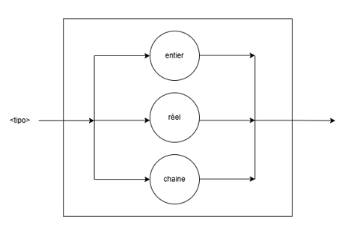
Diagramas de Conway
Algunos de los diagramas de Conway son los siguientes

Slide 15
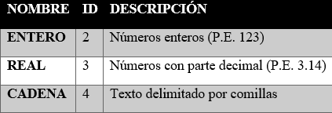
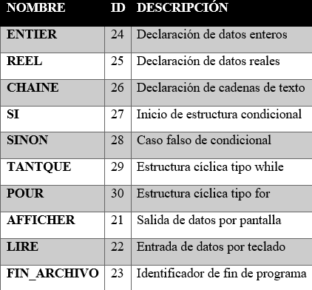
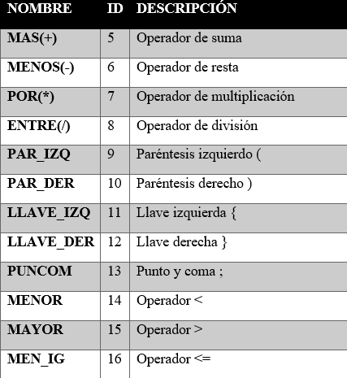

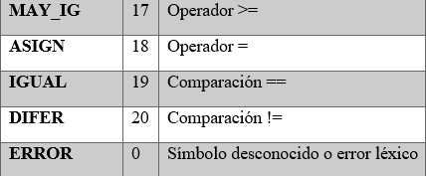
Analizador léxico
Codificación de tokens
Literales
Palabras reservadas
Símbolos
Identificadores

Slide 16
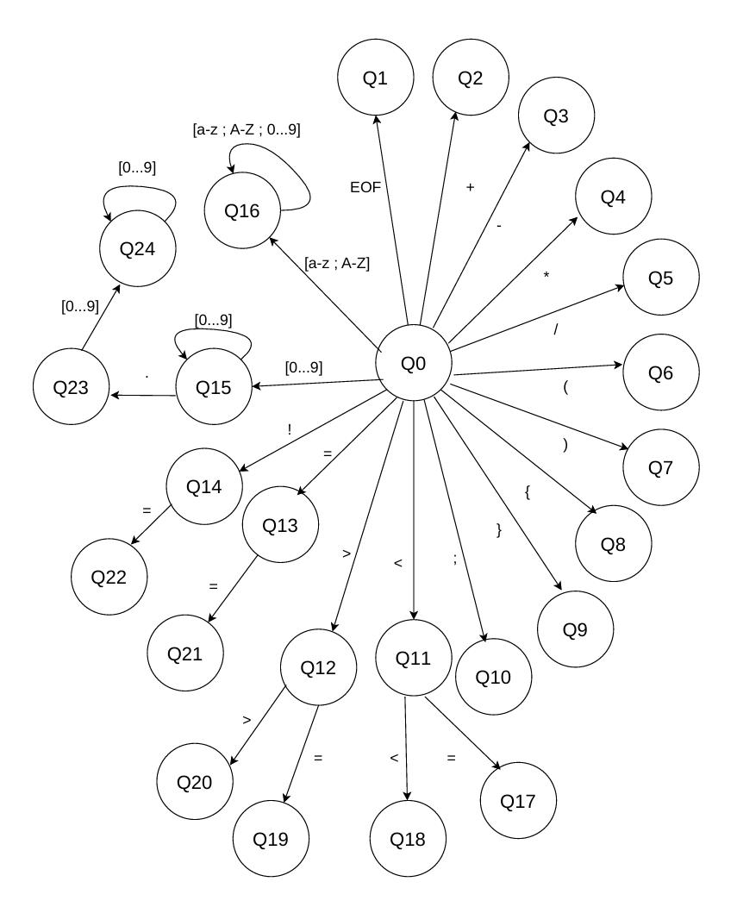
Diseño del autómata

Slide 17
Diseño de algoritmos
El analizador léxico se implementa mediante funciones modulares en C++ que procesan el flujo de caracteres. Las funciones principales son:
iniLexi(): Inicializa la estructura de control del analizador.
veriReser(): Recibe un token clasificado y compara su lexema contra el conjunto de palabras reservadas.
impTok(): Función de utilidad que imprime en consola los atributos del token (ID, lexema y línea).
ObtTok(): Es el núcleo algorítmico. Recupera caracteres de forma secuencial.

Slide 18
Analizador Sintáctico
Se seguirá el algoritmo enseñado en clases, el cual consiste en:
Seguir las reglas de producción.
Avanzar si el token analizado es el esperado.
Si el token no es el esperado agregar un error y seguir el análisis.
Llamar recursivamente a las funciones siguiendo las reglas de producción.

Slide 19
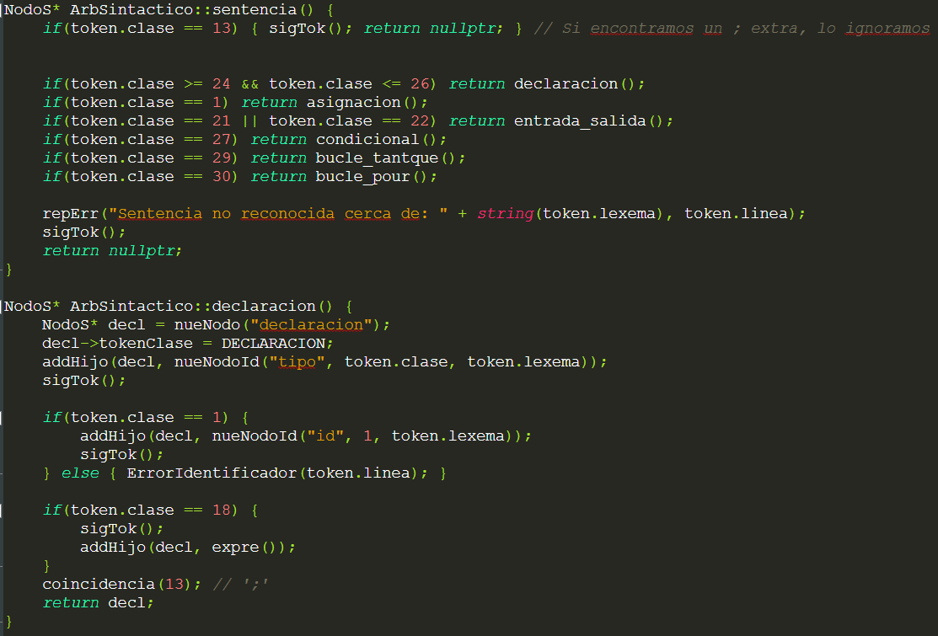
Analizador Sintáctico
Se seguirá la gramática, cada regla de producción será reflejada como una función. Por ejemplo:
sentencia = declaracion | asignacion | entrada_salida | condicional | bucle_tantque | bucle_pour ;
declaracion = tipo identificador [ "=" expresion ] ";" ;

Slide 20
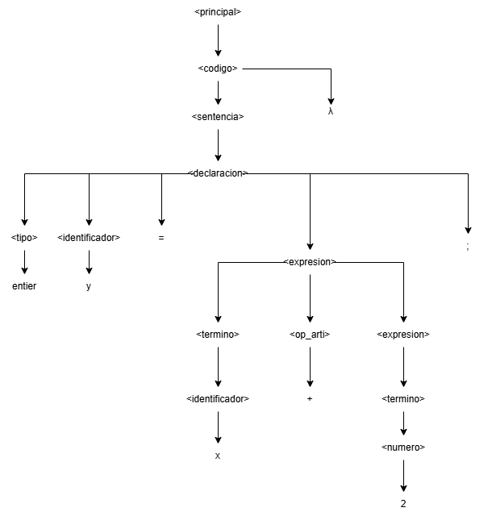
Arboles Sintácticos
Si se realiza el árbol sintáctico de:
entier y = x + 2;

Slide 21
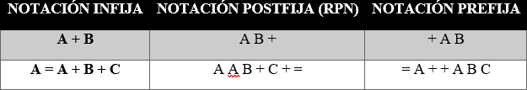
Analizador Semántico
Notación Infija a Prefija
Infija: Los operadores están en medio de operandos
Prefija: Los operadores están antes de los operandos
Para el presente trabajo se realizará la conversión de notación infijo a prefijo

Slide 22
Notación Infijo a Prefijo
Para ello seguiremos el siguiente algoritmo:
Se toma un nodo del árbol. Si el nodo indica el inicio de un bloque de código, un bucle o una condicional. Abrimos un nuevo ámbito y lo apilamos.
Si el nodo es una declaración, verificamos si ya existe en el ámbito actual. Si existe reportamos un error, sino, registramos la variable y su tipo en la pila.
Si el nodo es una asignación, buscamos en la pila de ámbitos. Si no se encuentra reportamos un error, sino, verificamos que el tipo de la variable destino y valora signado sean idénticos.
Bajamos recursivamente con el recorrido en profundidad.
Se evalúa la expresión.
Si abrimos un ámbito al inicio para este nodo, lo cerramos y lo desapilamos.
Avanzamos lateralmente al nodo hermando y repetimos el proceso hasta vaciar el árbol.

Slide 23
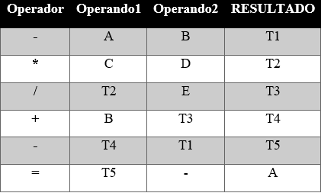
Rutinas en cuartetos
Cada instrucción intermedia se representa mediante una estructura de cuatro campos: ( operador, operando1, operando2, resultado )
(Ejemplo conceptual)
(*, c, d, t1)
(+, b, t1, t2)
(=, t2, -, a)
Ejemplo de rutina de asignación:
a = b + c * d / e - (a - b)

Slide 24
Algoritmo para Cuartetos
Se toma un nodo del árbol
Si es una instrucción, se devuelve la expresión del lado derecho y se genera un cuarteto de asignación.
Si es una estructura de control, se evalúa la condición y se genera el cuarteto.
Si es de entrada/salida, se toma la variable o expresión y se genera un cuarteto directo para la acción.
Para resolver las expresiones, se recorre de abajo hacia arriba. Si el nodo es una operación se evalúan sus lados y se crea un temporal, se arma el cuarteto y sube.
Bajamos recursivamente a los hijos para procesar los bloques de código internos.
Avanzamos lateralmente al nodo hermano para procesar la siguiente instrucción, hasta recorrer todo el árbol.

Slide 25
Conclusiones y Recomendaciones
Conclusiones
Se definió la sintaxis en francés de CodeBleu utilizando EBNF y diagramas de Conway.
Se implementaron árboles y listas enlazadas en C++ para administrar eficientemente la memoria de tokens y símbolos.
Se conectaron con éxito las cuatro fases (desde léxico hasta cuartetos), garantizando un tipado fuerte y un estricto control de ámbitos.
Se comprobó la precisión del compilador para detectar, aislar y reportar anomalías en todas las etapas del análisis.
Recomendaciones
Integrar soporte para arreglos y declaración de subrutinas.
Añadir una fase al generador de cuartetos para identificar y eliminar código muerto.
Evolucionar el manejo de errores semánticos para recolectar múltiples fallos sin detener la ejecución del analizador.

